Slide 1
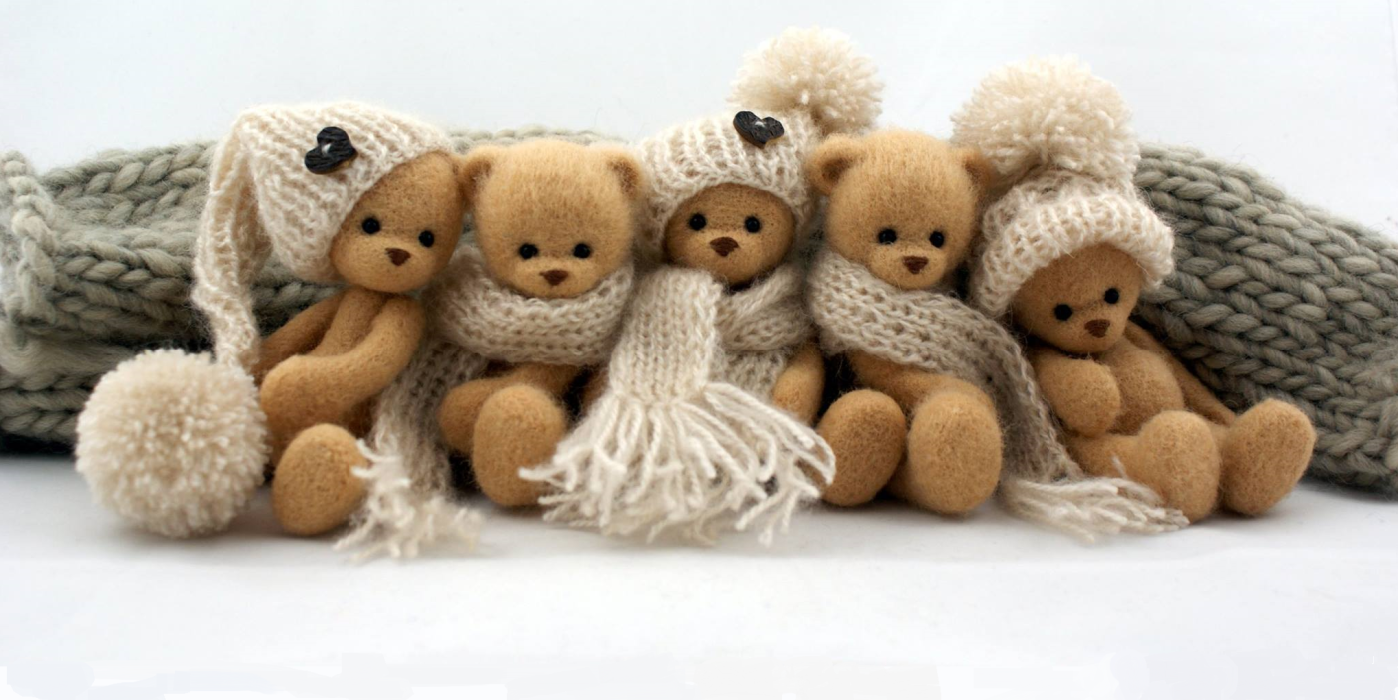
ŚWIATOWY DZIEŃ PLUSZOWEGO MISIA 25 LISTOPADA
Źródło: https://rekodzielowsieci.files.wordpress.com/2014/11/noweee.png?w=1400

Slide 2
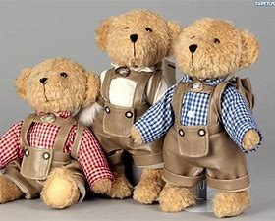
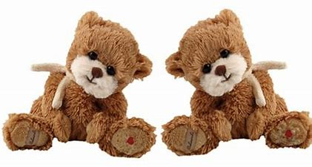
NAJPOPULARNIEJSZE MISIE
Źródło: https://eduzabawy.com/wp-content/uploads/2017/08/dzien-pluszowego-misia-wydrukuj-ozdoby33.jpg
Źródło: http://www.tapetus.pl/obrazki/n/123791_trzy-pluszowe-misie.jpg
Źródło: http://galeriabukowski.pl/public/assets/dwa_brazowe_misie.jpg
Źródło: https://www.szkolneblogi.pl/static/media/users/private/ewasoroka77/start_sko_thumb.jpg

Slide 3
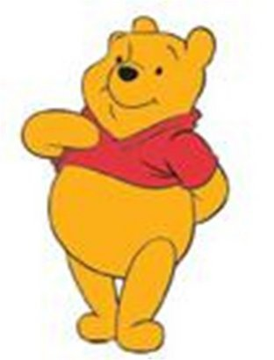
Kubuś Puchatek
Fikcyjna postać z literatury dziecięcej, pluszowy miś stworzony przez brytyjskiego pisarza
Alana Alexandra Milne’a.
Źródło: https://pl.wikipedia.org/wiki/Kubu%C5%9B_Puchatek
Źródło: http://s2.manifo.com/usr/8/8124E/11/manager/zamyslony-kubus-puchatek-dekoracja-scienna_disneyimages_big16srdf-1040.jpg

Slide 4
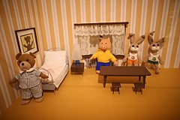
Miś Uszatek
Postać ta znana z książek dla dzieci, powstała 6 marca 1957 roku jako dzieło pisarza Czesława Janczarskiego oraz ilustratora Zbigniewa Rychlickiego. Tytułowy bohater serialu. Pluszowy miś z oklapniętym lewym uszkiem.
Źródło: https://pl.wikipedia.org/wiki/Mi%C5%9B_Uszatek

Slide 5
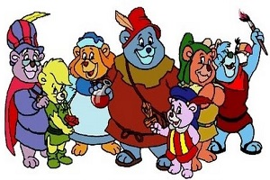
Gumisie
Serial animowany ze studia Disneya oraz nazwa głównych bohaterów serialu wyglądem przypominających niedźwiadki. Kreskówka opowiada o przygodach siedmiu Gumisiów, zamieszkujących swój rodzinny dom – Gumisiową Dolinę.
Źródło: https://pl.wikipedia.org/wiki/Gumisie
Źródło: peknerozpravky.sk/images/stories/Gumkaci-Novy-zaciatok.jpg

Slide 6
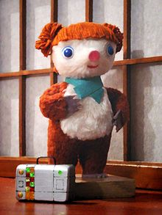
Miś Coralgol
, Fikcyjny miś, postać stworzona przez francuską pisarkę Olgę Pouchine.
Źródło: https://pl.wikipedia.org/wiki/Colargol

Slide 7
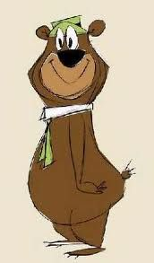
Miś Yogi
Fikcyjna postać niedźwiedzia z seriali i filmów animowanych produkowanych przez amerykańską wytwórnię Hanna-Barbera.
Źródło: https://pl.wikipedia.org/wiki/Mi%C5%9B_Yogi
Źródło: https://m.salon24.pl/6454f473ffec0c38bc81e78d424f3d4c,860,0,0,0.jpg

